Slide 1

GESTIÓN INTELIGENTE DEL TRÁFICO EN ECUADOR
GRUPO B

Slide 2
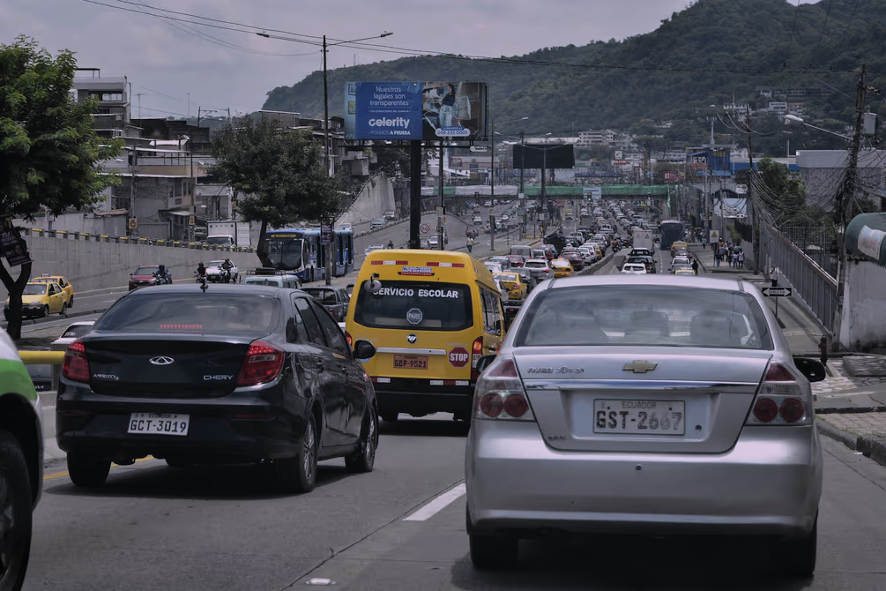
INTRODUCCIÓN
Crecimiento rápido del parque automotor en ciudades ecuatorianas.
Infraestructura vial insuficiente, causando embotellamientos.
Impacto negativo en movilidad, calidad del aire y economía.
En Quito, el transporte terrestre genera el 59% de la contaminación.

Slide 3
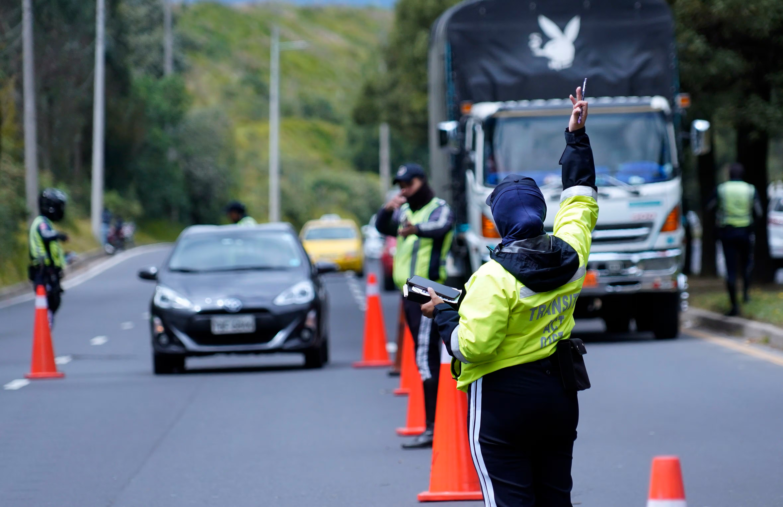
OBJETIVOS
Uso de ITS para optimizar el tráfico.
Menos tiempo de viaje y menos contaminación.
Gestión del tránsito con tecnología avanzada.

Slide 4
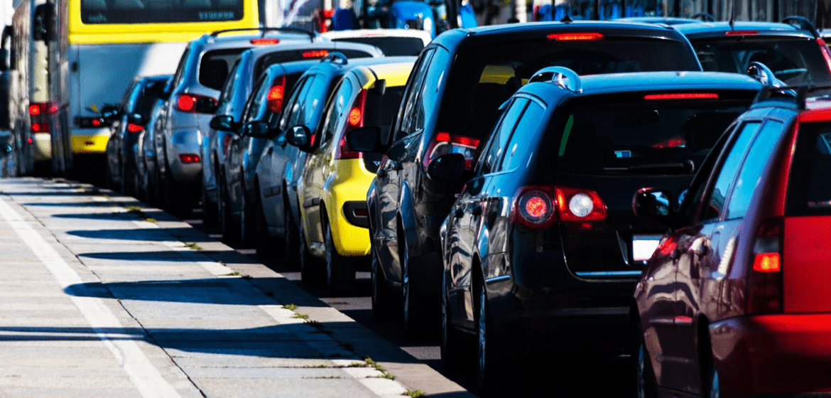

IMPORTANCIA
La congestión afecta a todos: conductores, peatones y transporte público.
Los ITS reduce el tráfico hasta un 40% en otros países.
IoT, IA y Big Data mejoran la gestión del tráfico en Ecuador.

Slide 5
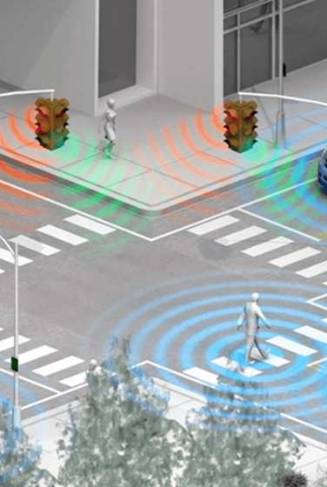
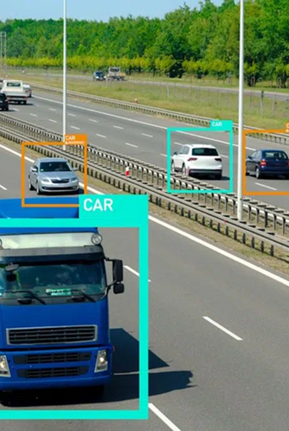
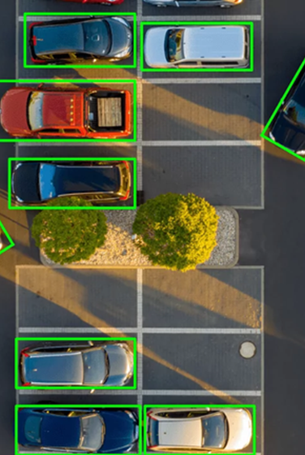
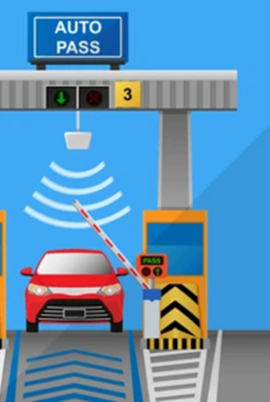
TECNOLOGÍAS
SEMÁFOROS INTELIGENTES
MONITOREO DE TRAFICO
ESTACIONAMIENTOS INTELIGENTES
SEMÁFOROS INTELIGENTES
Se adaptan al flujo vehicular en tiempo real.
Uso de cámaras y sensores para detectar congestión.
Indican espacios disponibles.
Se adaptan al flujo vehicular en tiempo real.

Slide 6


METODOLOGÍA
•Análisis de tecnologías avanzadas en tráfico en países desarrollados.
•Encuesta sobre percepción de ITS en el país.
•Impacto de tecnologías en movilidad y sostenibilidad.

Slide 7
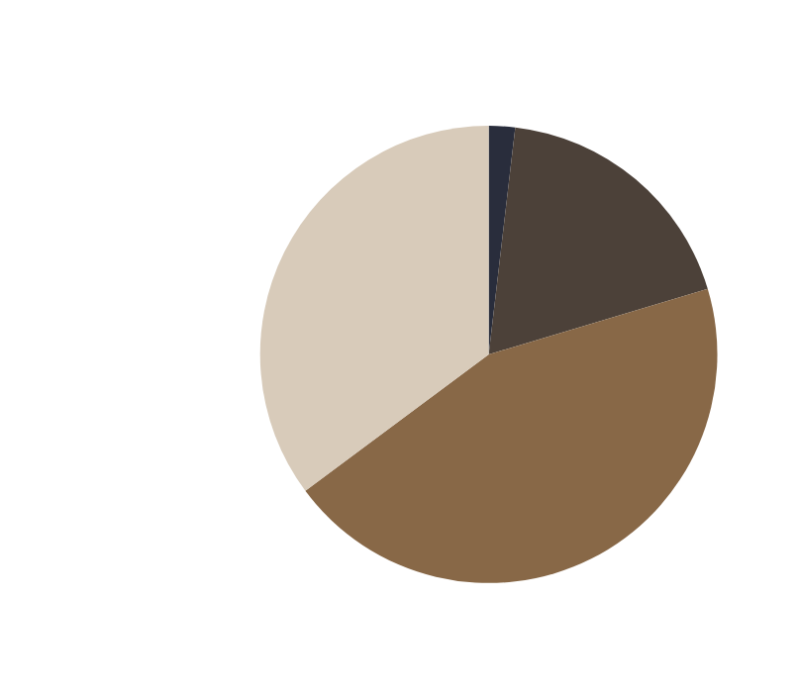
RESULTADOS
La implementación de ITS en Ecuador podría reducir la congestión vehicular

Slide 8
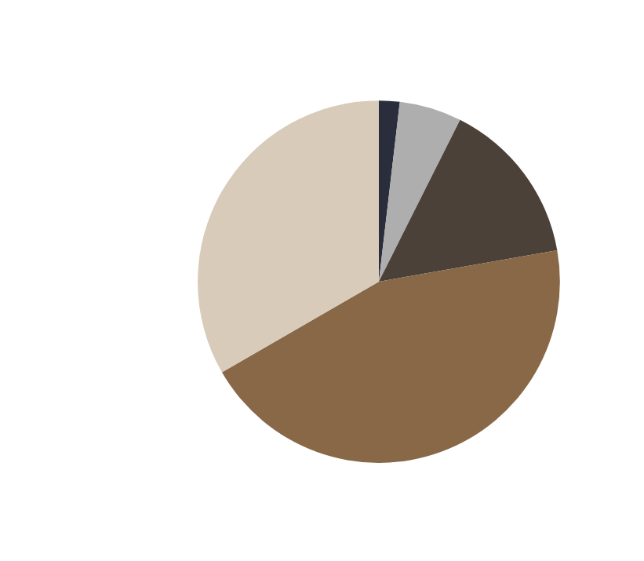
RESULTADOS
Los ITS podrían ser una solución efectiva para reducir el impacto ambiental del transporte.

Slide 9
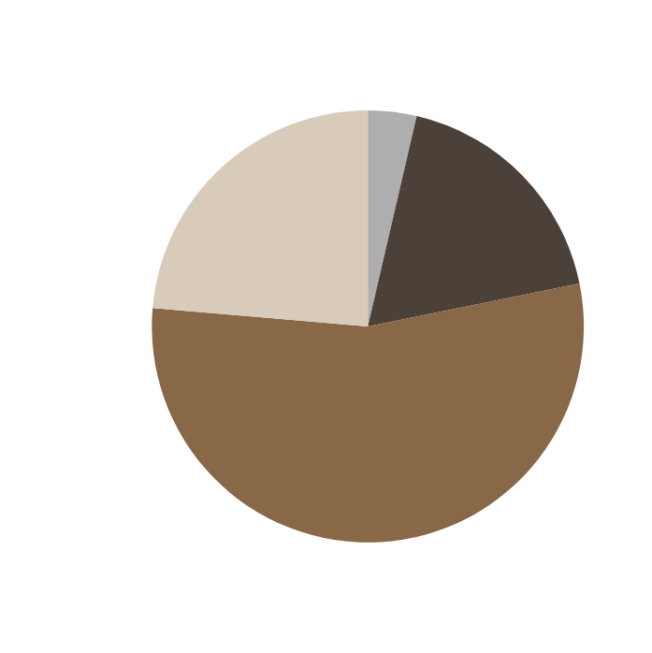
RESULTADOS
Los ITS mejorarían la eficiencia y accesibilidad del transporte público.

Slide 10

RESULTADOS
Estaría dispuesto a utilizar ITS en mis desplazamientos diarios.

Slide 11
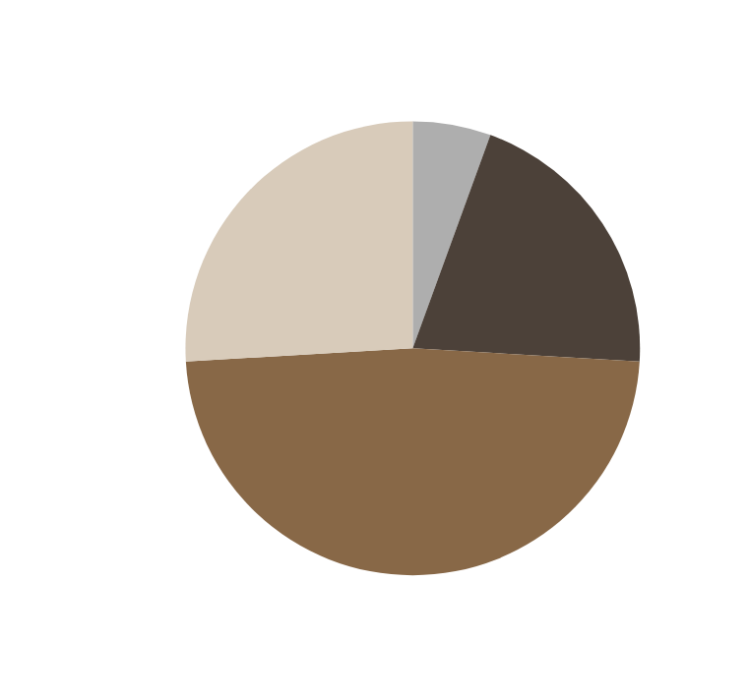
RESULTADOS
El uso de peajes electrónicos y sistemas inteligentes de estacionamiento mejoraría la movilidad urbana.

Slide 12

RESULTADOS
En Ecuador debería haber más inversión en tecnología para la gestión del tráfico.

Slide 13
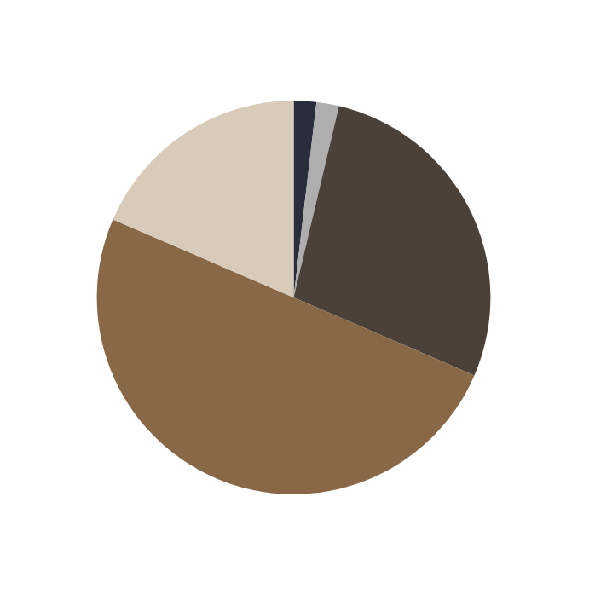
RESULTADOS
La implementación de ITS en Ecuador es viable a nivel económico y técnico.

Slide 14
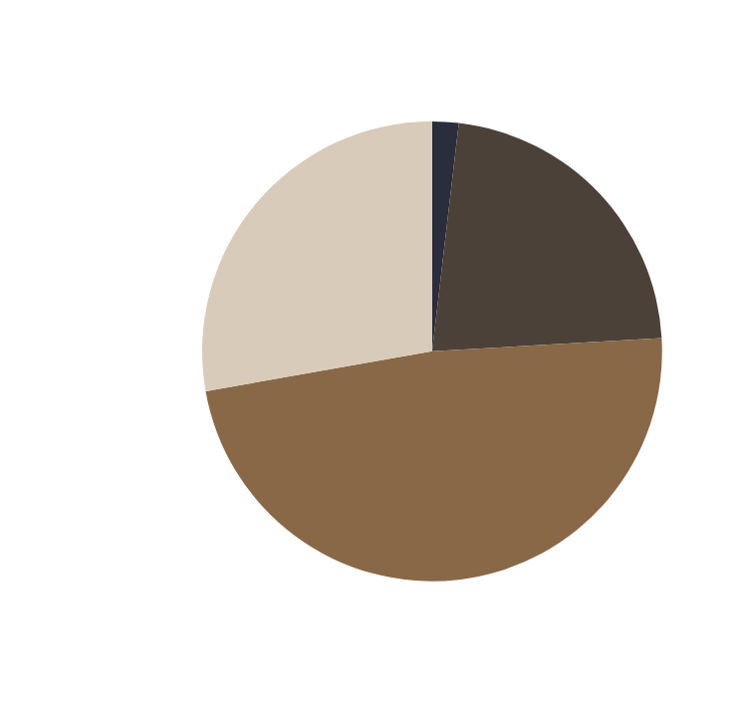
RESULTADOS
Los ITS podrían mejorar la seguridad vial al reducir accidentes de tránsito.

Slide 15
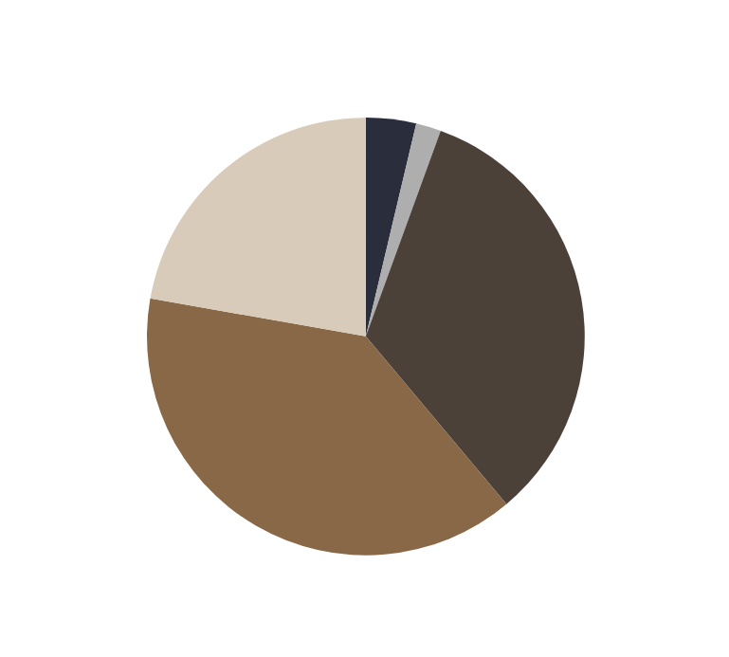
RESULTADOS
La implementación de ITS plantea preocupaciones sobre privacidad y uso de datos personales.

Slide 16
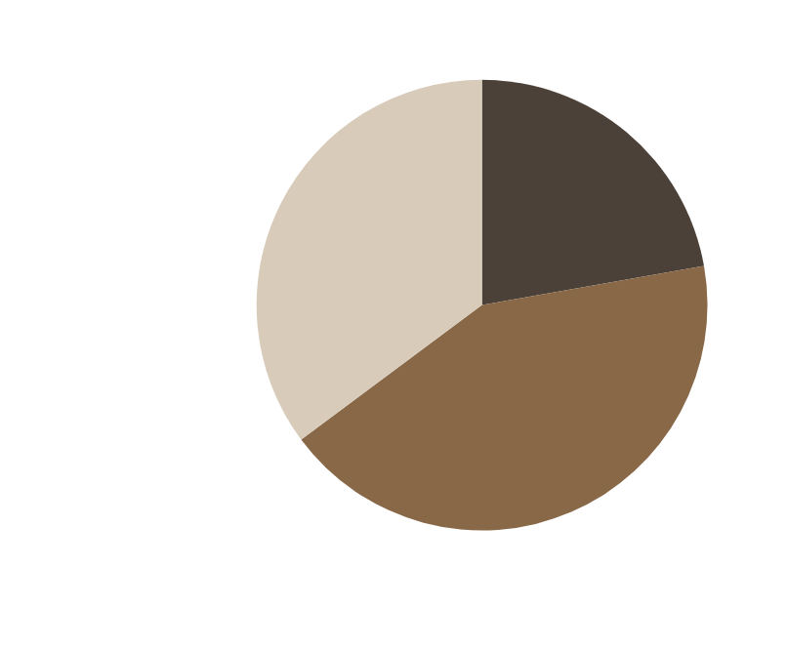
RESULTADOS
La implementación de ITS en Ecuador debe realizarse con criterios de transparencia y responsabilidad social.

Slide 17
ANALISIS E IMPACTO
Beneficios esperados:
Menos congestión en ciudades.
Más seguridad vial con monitoreo en tiempo real.
Transporte público más eficiente con ITS.
Desafíos Identificados:
Protección de datos personales.
Inversión en tecnología.
Capacitación en ITS.

Slide 18
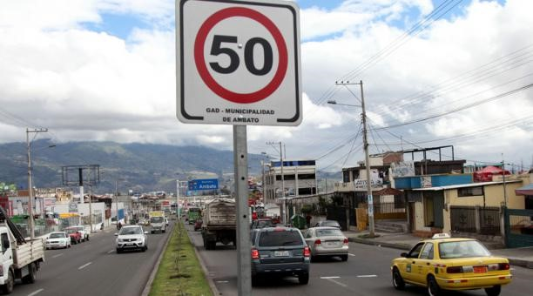
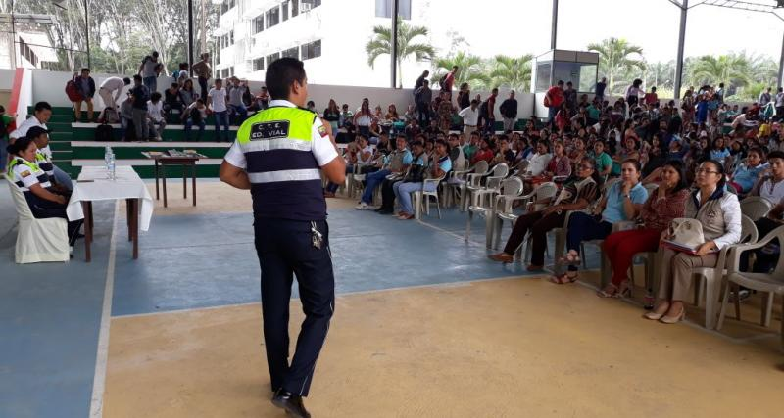
CONCLUSIÓN
Los ITS son una solución viable y efectiva para reducir el tráfico y la contaminación en Ecuador.
La mayoría de los encuestados aprueba su implementación, pero existen preocupaciones sobre privacidad de datos.
Implementación gradual con proyectos piloto en Quito y Guayaquil.

Slide 19
MUCHAS GRACIAS
2025

